Slide 1
FG-Veiledning
Kontroll av faste automatiske vannbaserte slokkeanlegg
FG-920:4

Slide 2
Bakgrunn
Kontrollveiledningen spesifiserer retningslinjer og krav til kontroll av faste automatiske vannbaserte slokkeanlegg.
Kontrollveiledningen skal inngå som et verktøy i kontrollprosessen, og skal sammen med databasen FG-kontroll danne grunnlag for registrering og rapportering av tilstand og kvalitet på slokkeanlegg etter gjennomført kontroll.
Databasen FG Kontroll
Kontrollveiledning
FG920
Kontroll av automatiske slokkeanlegg i driftsfasen

Slide 3
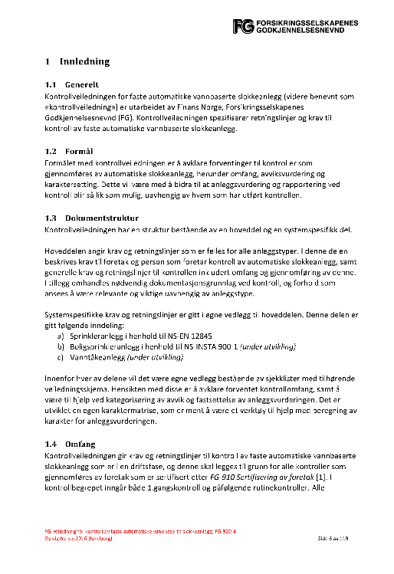
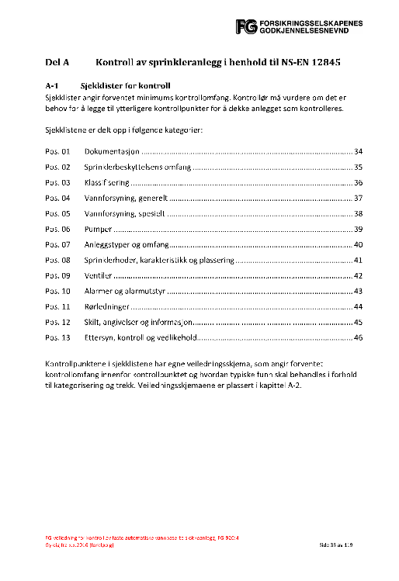
Kontrollveiledningens struktur
Hoveddel (kap. 1-5)
Gir generelle retningslinjer for alle systemtypene.
Systemspesifikk del (del A-C)
Gir spesifikke retningslinjer for den enkelte anleggstypen i forhold til kontrollomfang, vurdering av funn og trekk i anleggsvurderingen.

Slide 4
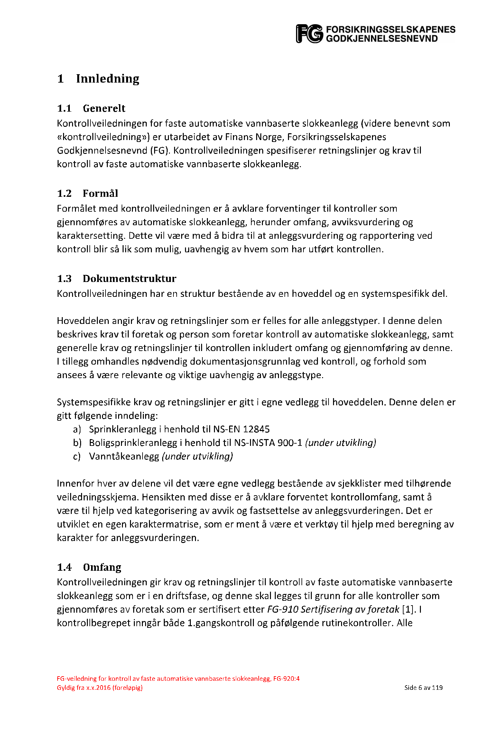
Formål
Kontrollveiledningen skal:
avklare forventinger til kontrollen ved å angi krav og retningslinjer til kontrollomfang, avviksvurdering og karaktersetting.
bidra til at anleggsvurdering og rapportering ved kontroll blir så lik som mulig, uavhengig av hvem som har utført kontrollen.

Slide 5
Omfang
Kontrollveiledningen gir krav og retningslinjer til kontroll av faste automatiske vannbaserte slokkeanlegg i en driftsfase, og omfatter 1.gangskontroll og påfølgende rutinekontroller.
Generelle bestemmelser for alle anleggstyper er gitt i hoveddokumentet.
Spesifikke bestemmelse for hver enkelt systemtype er gitt i egne tillegg, hvor del A omhandler sprinkleranlegg i henhold til NS-EN 12845.

Slide 6
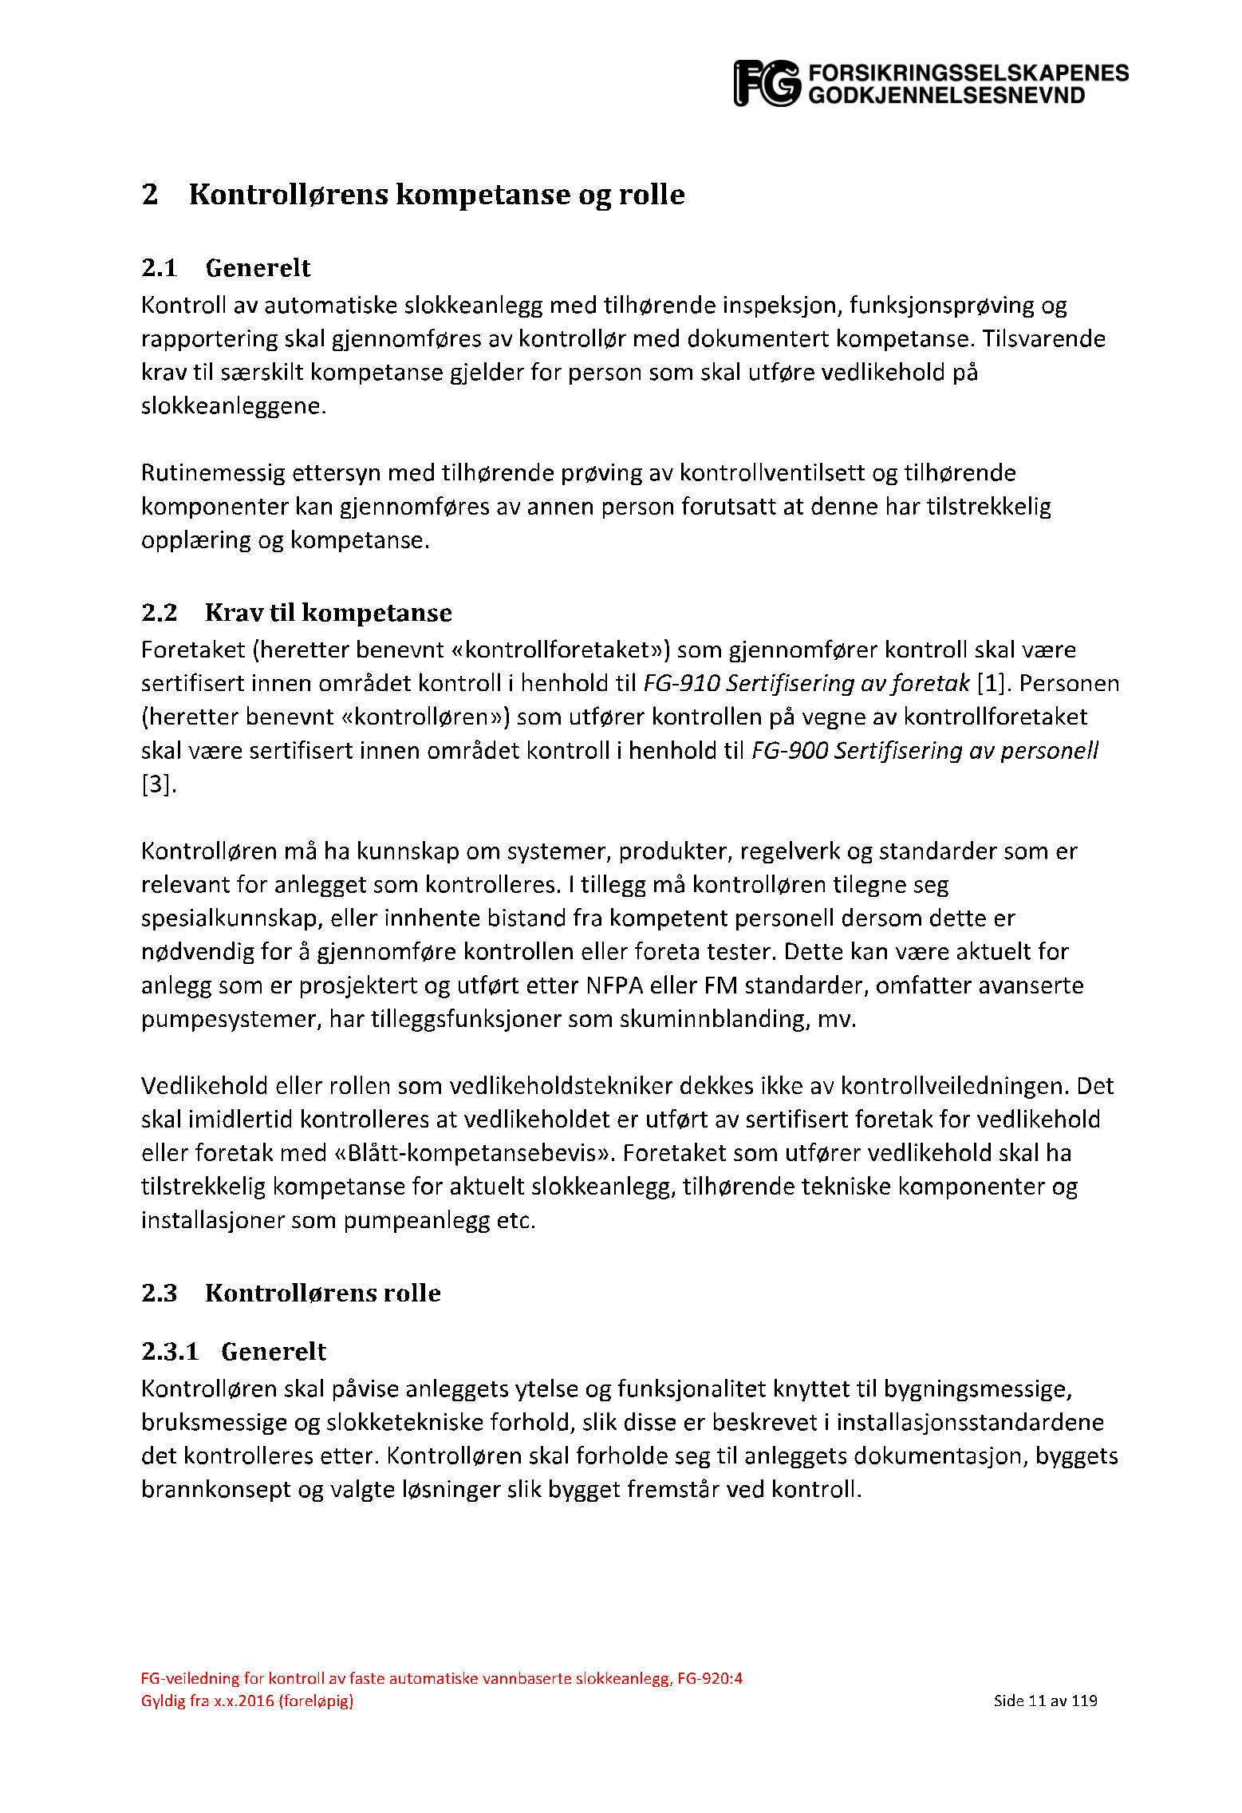
Kontrollørens kompetanse
Både kontrollforetak og kontrollør skal være sertifisert innen området «kontroll» etter henholdsvis FG910 og FG900.
Kontrolløren skal ha spesialkompetanse hvor kontrollen krever dette. F.eks. ved kontroll av anlegg hvor det er benyttet NFPA eller FM standarder eller hvor det inngår avanserte pumpeløsninger.

Slide 7
Kontrollørens rolle
Kontrolløren skal påvise anleggets ytelse og funksjonalitet knyttet til bygningsmessige, bruksmessige og slokketekniske forhold.
Kontrolløren skal anmerke avvik i forhold til gjeldende installasjonsstandard og oppsummere disse i en kontrollrapport som registreres i databasen FG-kontroll.
Eksisterende rapporter i FG-kontroll kan benyttes som grunnlag for rutinekontroll, men kontrollforetaket må verifisere eksisterende opplysninger og vil bli tildelt eierskap til innhold i ny rapport.

Slide 8
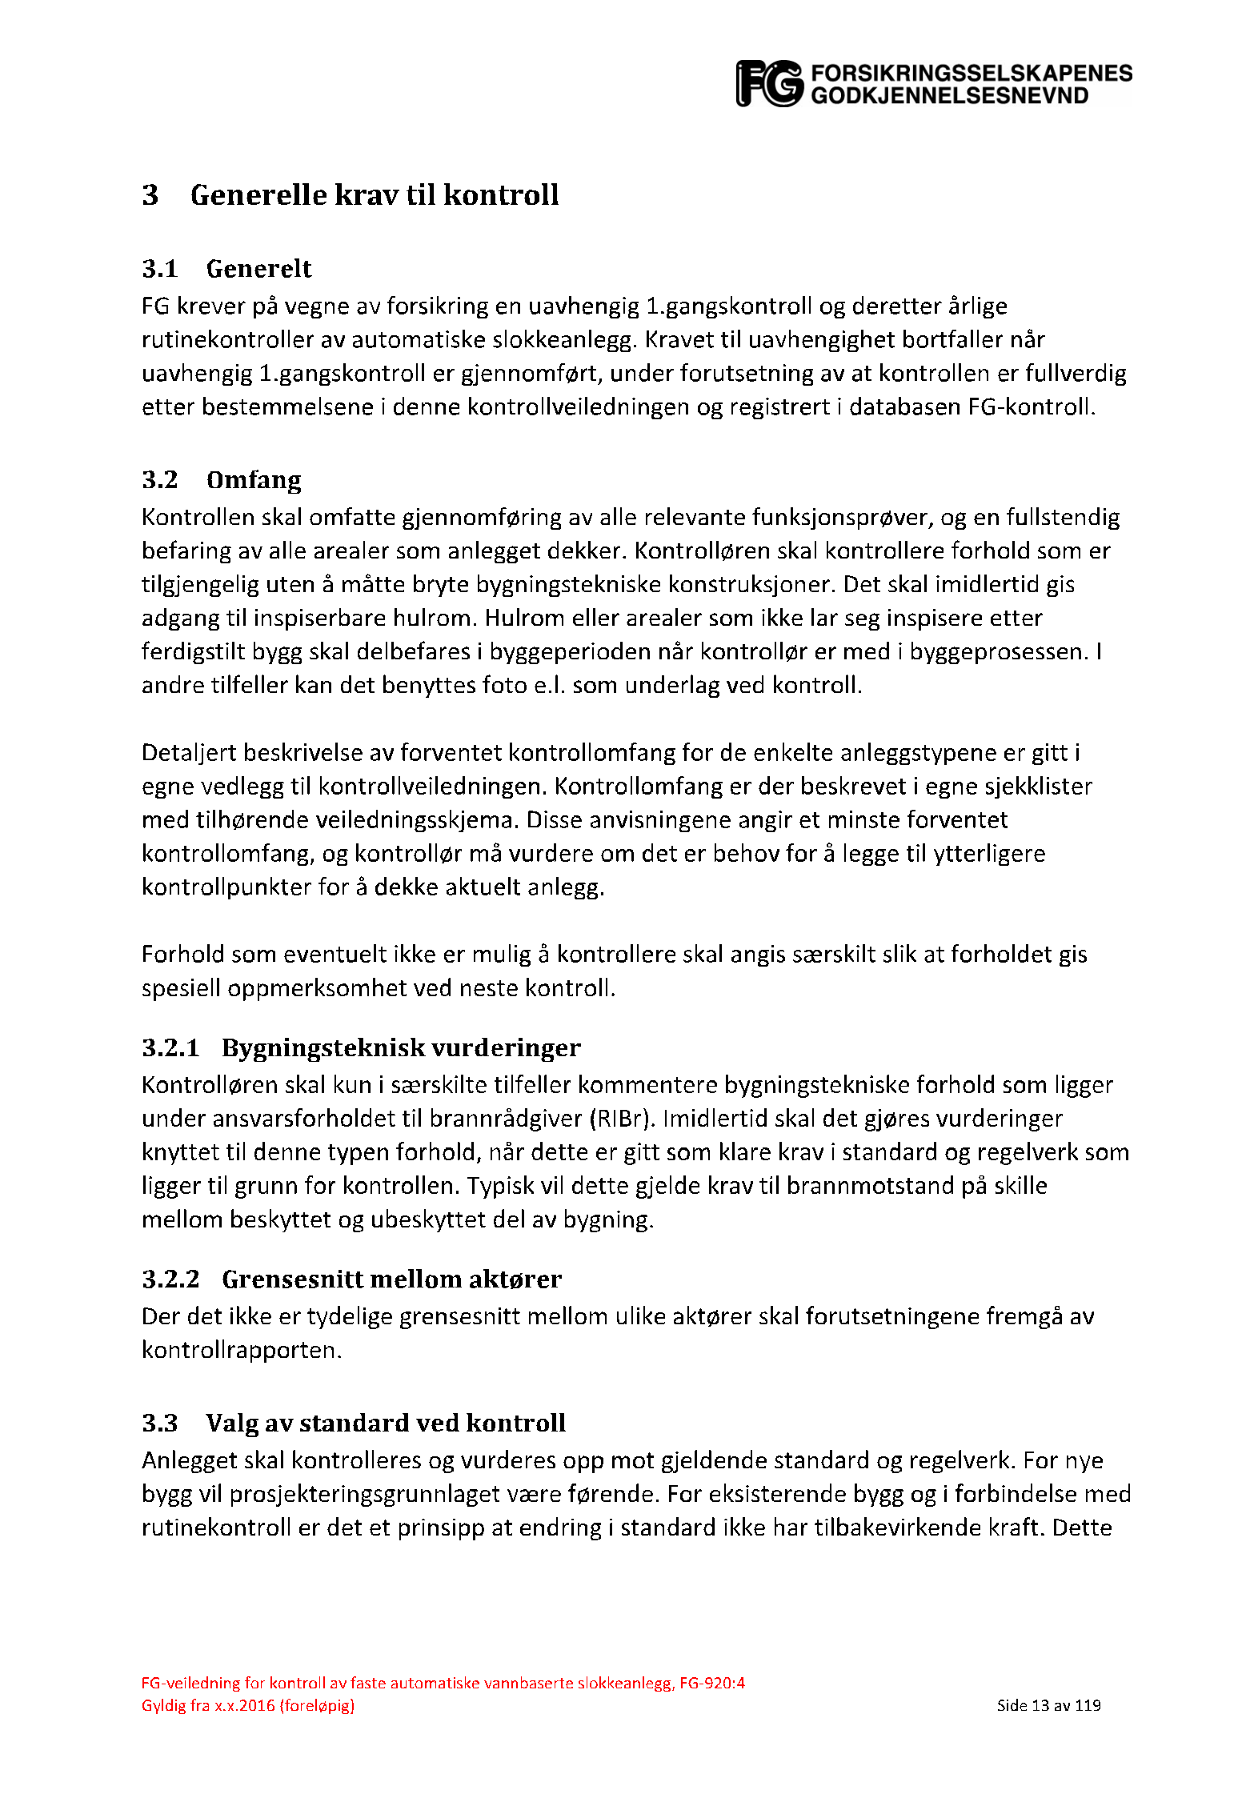
Kontrollomfang
Kontroll skal omfatte:
befaring av alle arealer som anlegget dekker.
Kontroll skal omfatte forhold som er tilgjengelig uten å måtte bryte bygningstekniske konstruksjoner.
Kontrollen skal omfatte inspiserbare hulrom.
funksjonsprøving av komponenter.
Detaljert beskrivelse av kontrollomfang er gitt i den systemspesifikke delen i form av sjekklister og tilhørende veiledningsskjema.

Slide 9
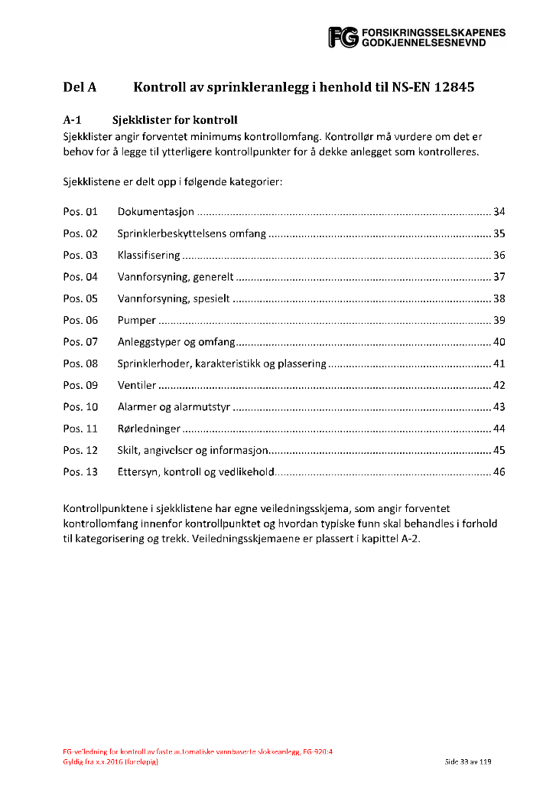
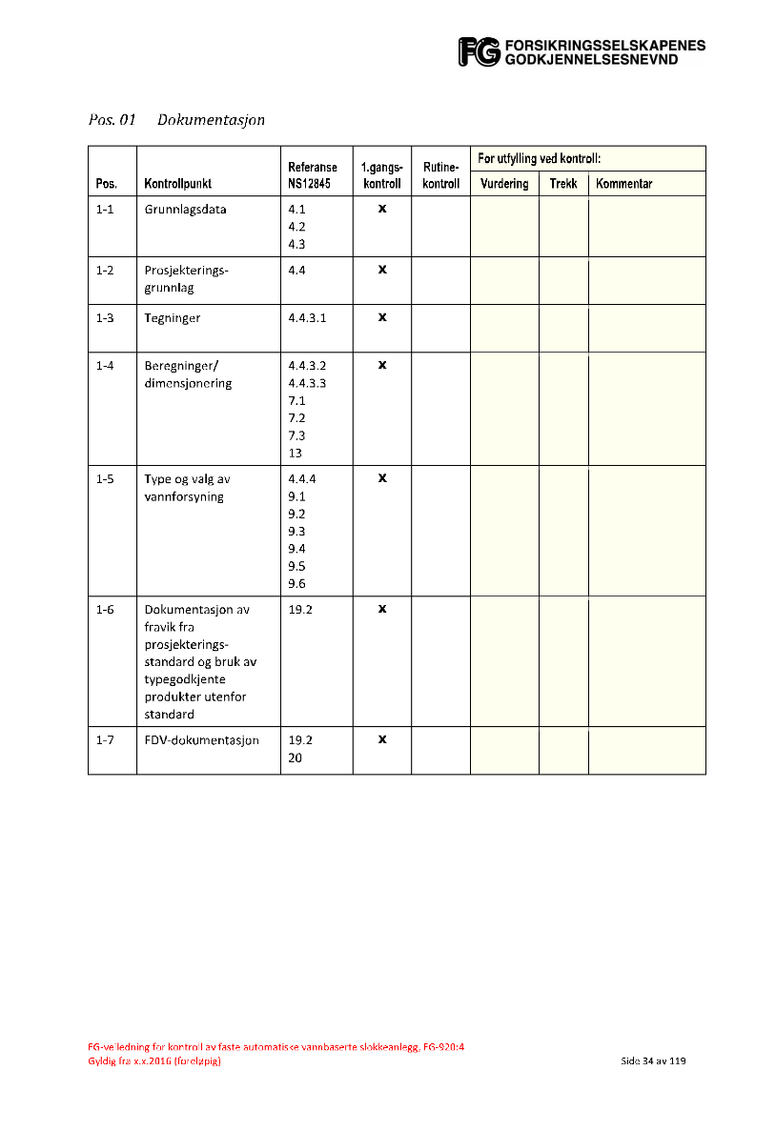
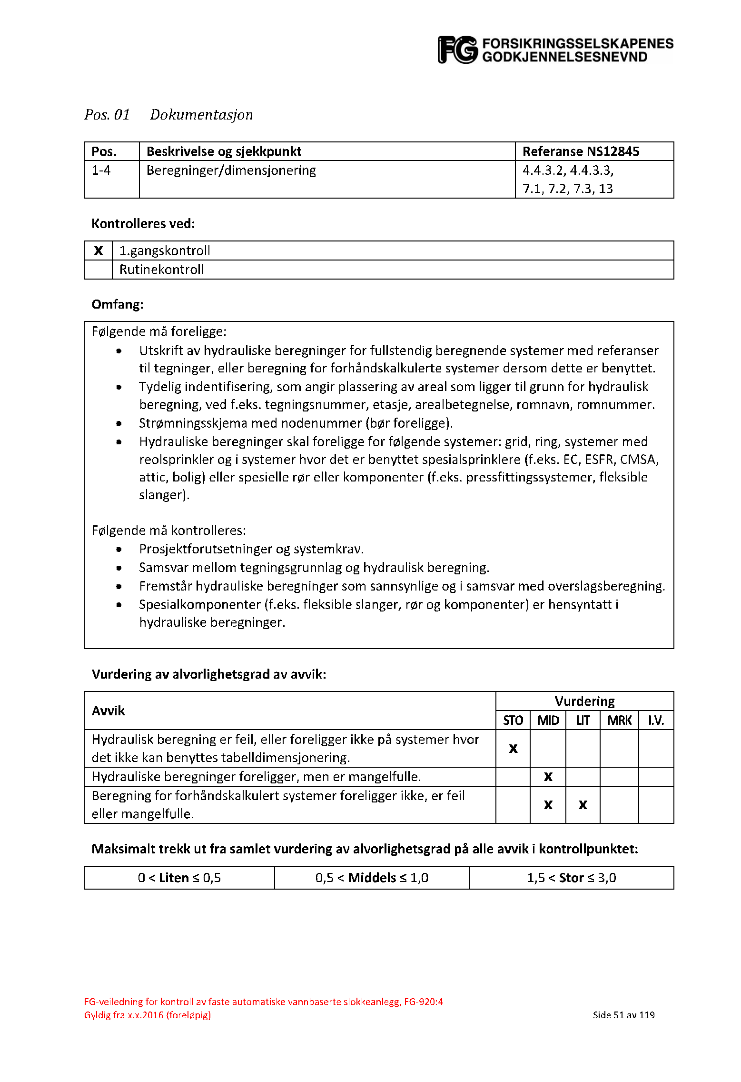
Kontrollomfang beskrevet i systemspesifikk del
Sjekklister fordelt på kategorier.
Eks. sjekkliste for pos. 01 «Dokumentasjon»
Eks. veiledningsskjema til pos. 1-4 «Beregninger/dimensjonering»

Slide 10
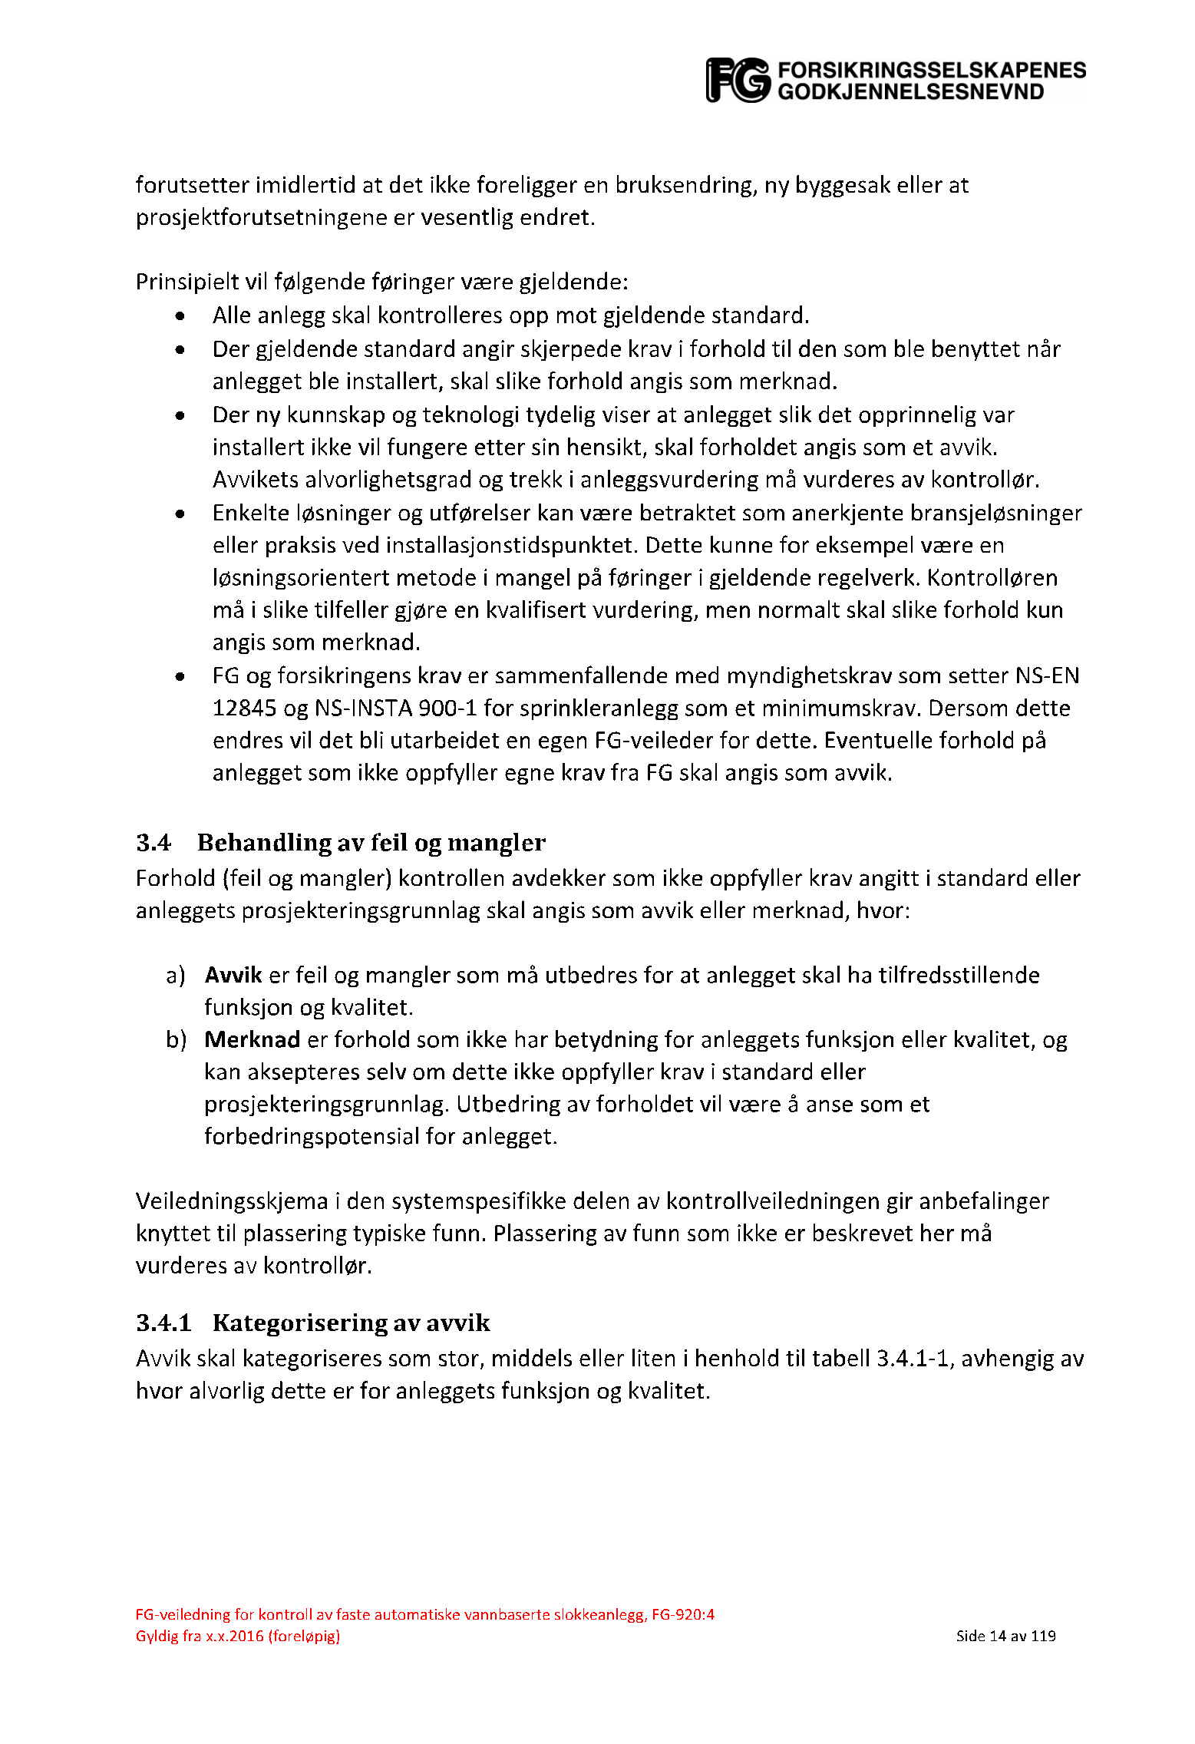
Behandling av feil og mangler
Forhold kontrollen avdekker som ikke oppfyller krav gitt i standard eller anleggets prosjekteringsgrunnlag skal angis som:
Avvik - forhold som må utbedres for at anlegget skal ha tilfredsstillende funksjon og kvalitet.
Merknad - forhold som ikke har betydning for anleggets funksjon eller kvalitet, og kan aksepteres selv om dette ikke oppfyller krav i standard eller prosjekteringsgrunnlag.

Slide 11
Kategorisering av avvik
Avvik skal kategoriseres som:
Stor - feil eller mangel, som gjør at det ikke kan dokumenteres eller det er sannsynlig, at anlegget som helhet ikke er funksjonsdyktig eller oppfyller tiltenkt formål.
Middels - feil eller mangel, som gjør at deler av anlegget ikke er funksjonsdyktig eller oppfyller tiltenkt formål.
Liten - mindre feil eller mangler som ikke oppfyller krav i standard eller anleggets prosjekteringsgrunnlag.

Slide 12
Veiledning for kategorisering
Veiledningsskjemaene i den systemspesifikke delen gir retningslinjer for kategorisering av typiske funn som avdekkes ved kontroll.
Det hvor det gis flere alternative vurderingsformer for samme forhold, må kontrollør selv avgjøre kategorisering basert på vurdering av omfang, konsekvens, m.m.
I kontrollpunkt hvor det avdekkes flere avvik, skal en samlet vurdering av alvorlighetsgrad av disse danne grunnlag for trekk i anleggsvurderingen. F.eks. hvor det i samme kontrollpunkt er flere avvik kategorisert som «middels», kan samlet vurdering for alle disse være «stor».

Slide 13
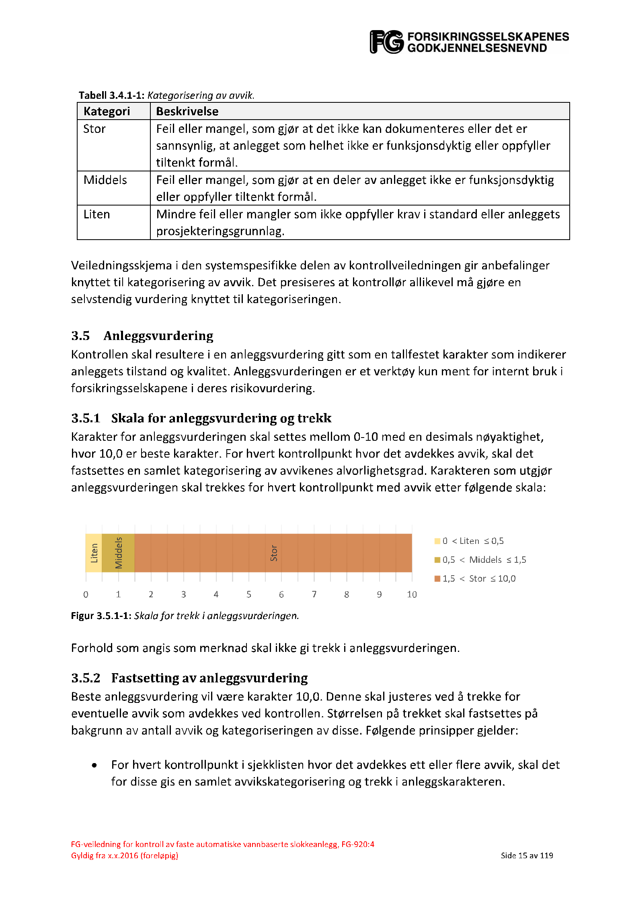
Anleggsvurdering
Kontrollen skal angi en anleggsvurdering i form av en karakter på en skala fra 0-10 som indikerer anleggets tilstand og kvalitet.
Karakteren skal trekkes for alle kontrollpunkter hvor det er avdekkes avvik, basert på trekkintervaller angitt for avvikskategorien i kontrollpunktets veiledningsskjema.
Etter at karakter er beregnet basert på anbefalinger i kontrollveiledningen, kan kontrollør velge å justere endelig anleggskarakter etter eget skjønn.
Det er utarbeidet en egen regnearksmodell (kalt karaktermatrise) for beregning av karakter.

Slide 14
Veiledning for trekk i anleggsvurderingen
Veiledningsskjemaene i den systemspesifikke delen gir retningslinjer for trekk i anleggsvurderingen.
Trekket for hvert kontrollpunkt skal baseres på en samlet vurdering av alvorlighetsgrad på alle avvik innenfor kontrollpunktet.
Trekkene er gitt i form av intervaller, og kontrollør kan selv vurdere trekk innenfor intervallet.
Merk at når karaktermatrisen benyttes, vil høyeste trekk innenfor intervallet for valgt avvikskategori vises. Kontrollør kan justere denne ned innenfor intervallet der dette vurderes som aktuelt.

Slide 15
Modell for kategorisering av funn og anleggsvurdering
Sjekklister
Angir kontrollpunkter som skal inngå i kontrollen.
Veiledningsskjema
Utfyllende beskrivelser av hvert enkelt kontrollpunkt med retningslinjer for vurdering og trekk.
Karaktermatrise
Modell for registrering av funn for å fastsette anleggsvurdering/karakter.

Slide 16
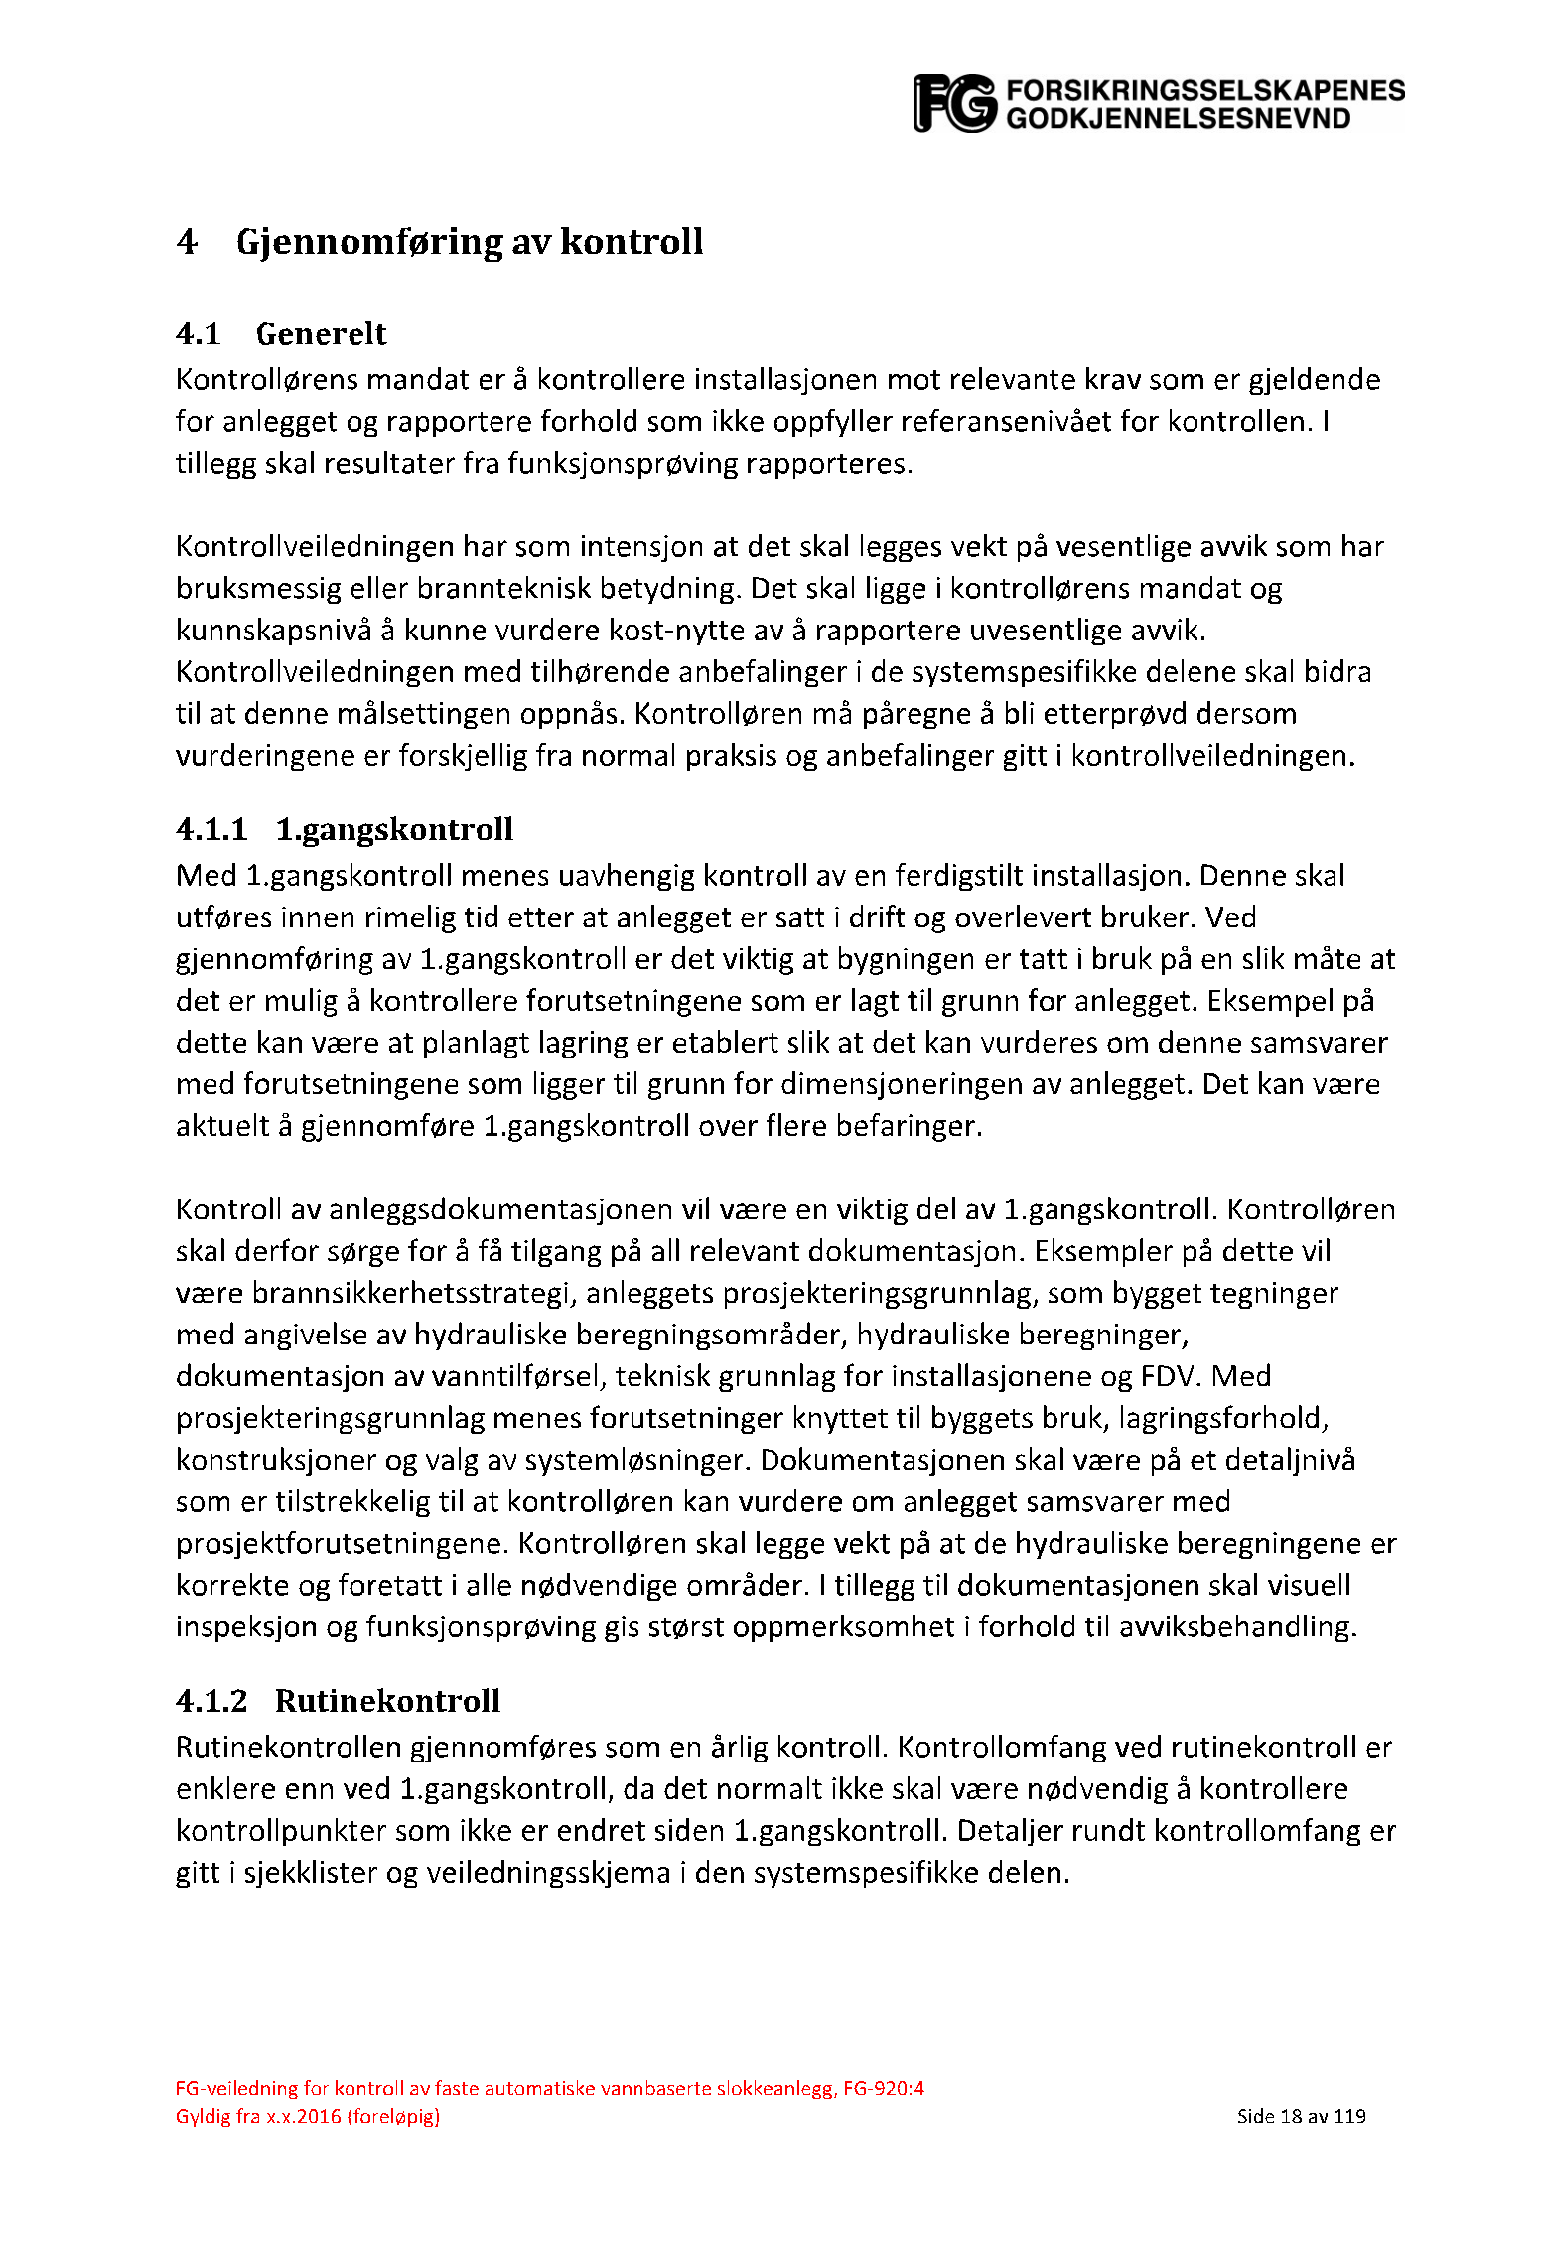
Gjennomføring av kontroll
Kapittel 4 beskriver gjennomføring av kontrollen, herunder:
1.gangskontroll og rutinekontroll
forskjeller og forutsetninger.
Dokumentasjonsgrunnlag ved kontrollen
Generelle krav
Nye og eldre anlegg
Kontrollprosessen
Utforming av kontrollrapporten
Format
Språk og formulering
Beskrivelse av avvik

Slide 17
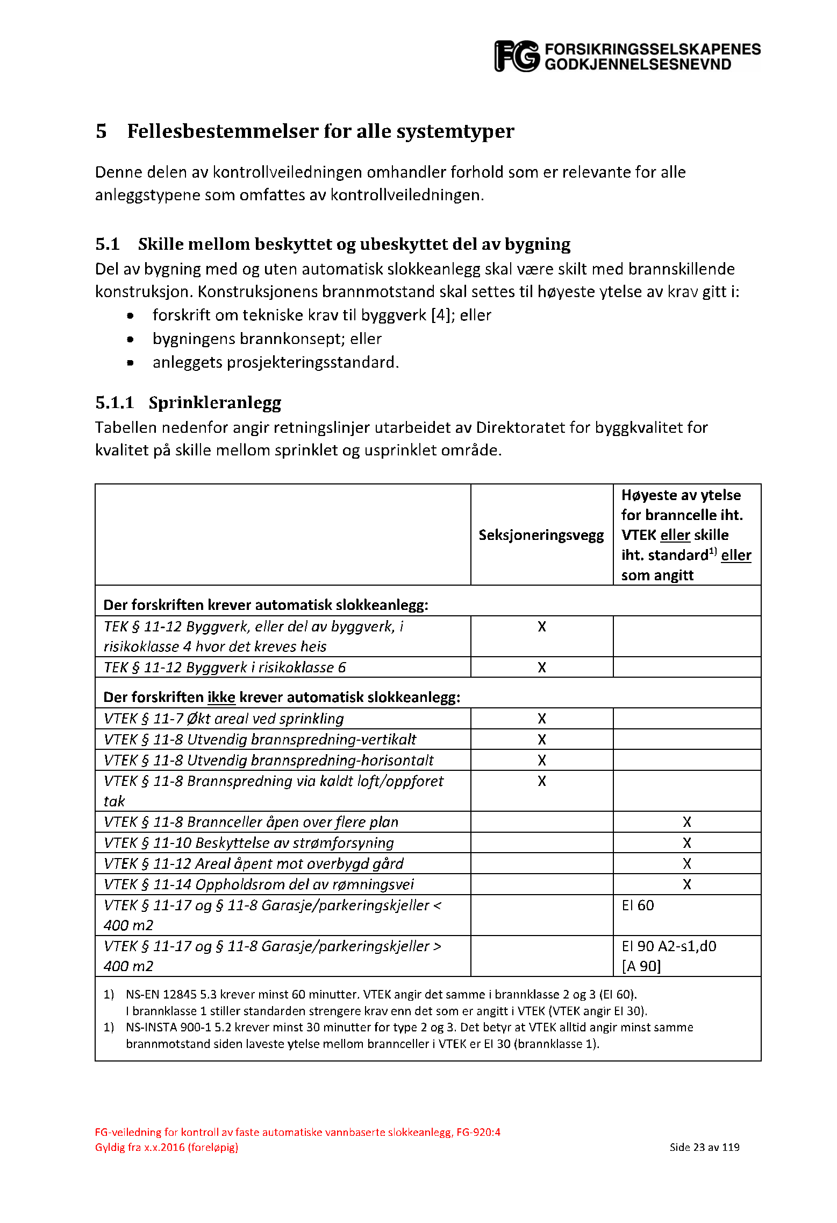
Fellesbestemmelser for alle systemtyper
Kapittel 5 gir retningslinjer for spesielle tema, samt forhold som vurderes som relevante for alle systemtyper som omhandles av kontrollveiledningen.
Eksempler på tema og forhold som omtales:
Vannmengdemåling
Overvåkning av anleggets funksjoner
Bruk av typegodkjente produkter
Bruk av andre standarder
Vurdering av løsninger som avviker anleggsstandarden

Slide 18
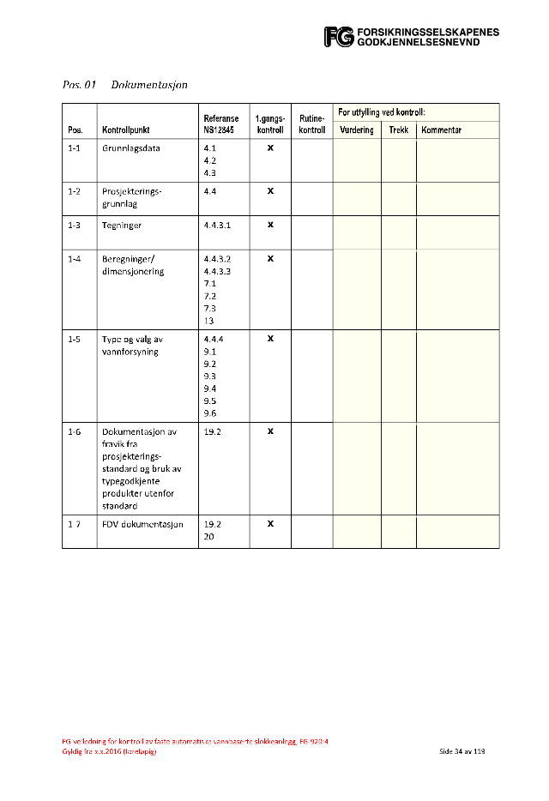
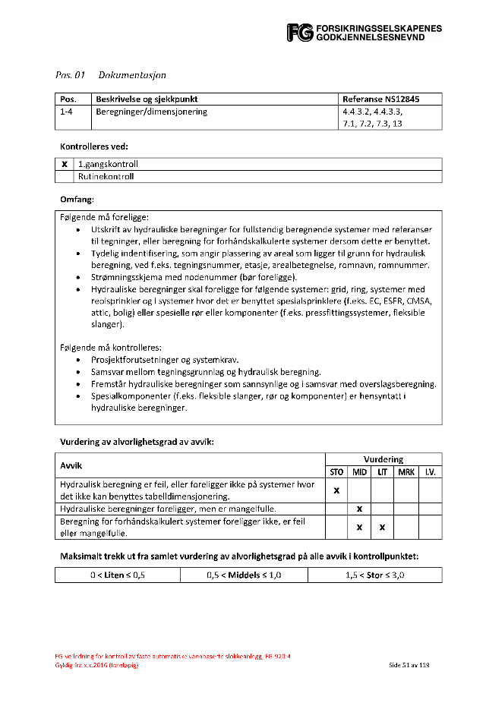
Systemspesifikk del
De systemspesifikke delene vil i form av sjekklister og veiledningsskjema angi kontrollomfang, retningslinjer for kategorisering av funn og trekk i anleggsvurderingen.
Sjekklister
Inndelt etter kategori med tilhørende kontrollpunkter.
Angir hvilke kontrollpunkt som inngår i 1.gangskontroll og rutinekontroll.
Veiledningsskjema
Hvert enkelt kontrollpunkt har eget veiledningsskjema som gir retningslinjer knyttet til hva som skal kontrolleres, kategorisering av avvik og hvilket trekk kontrollpunktet skal gi på anleggsvurderingen.

Slide 19
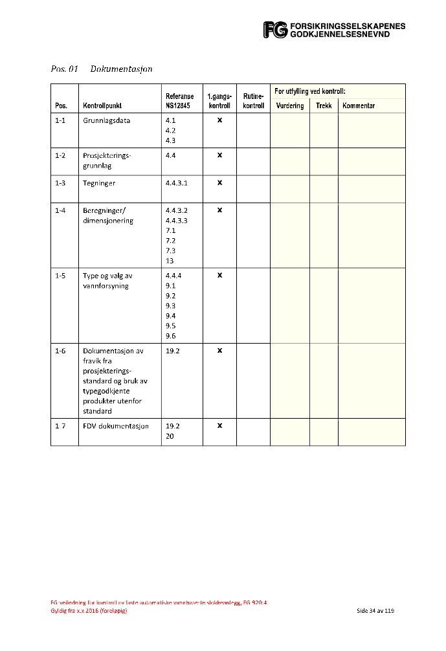
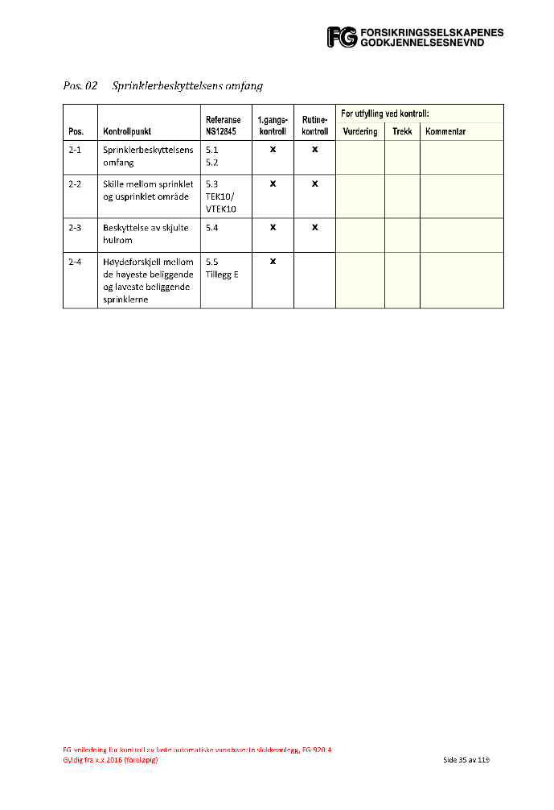
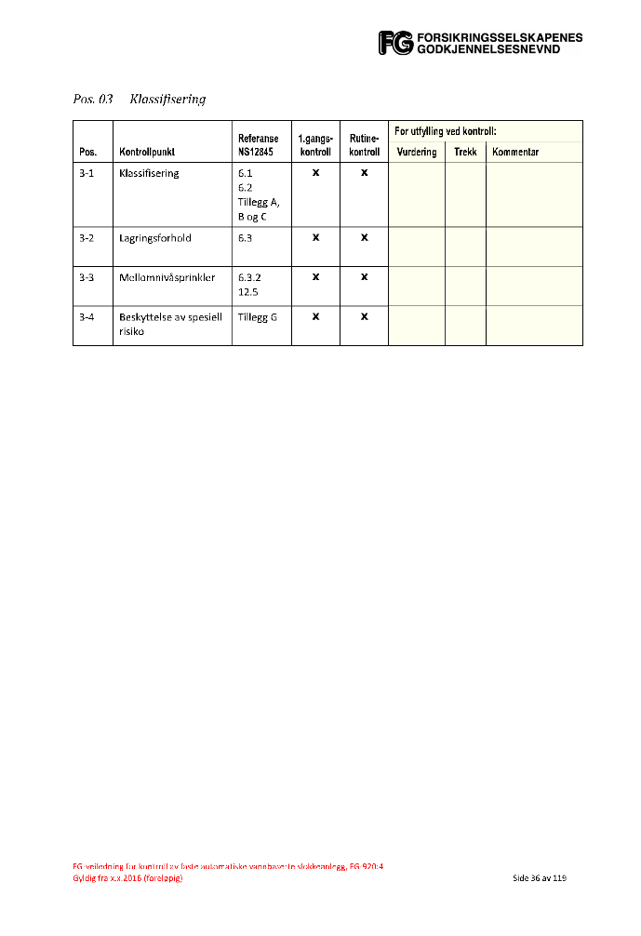
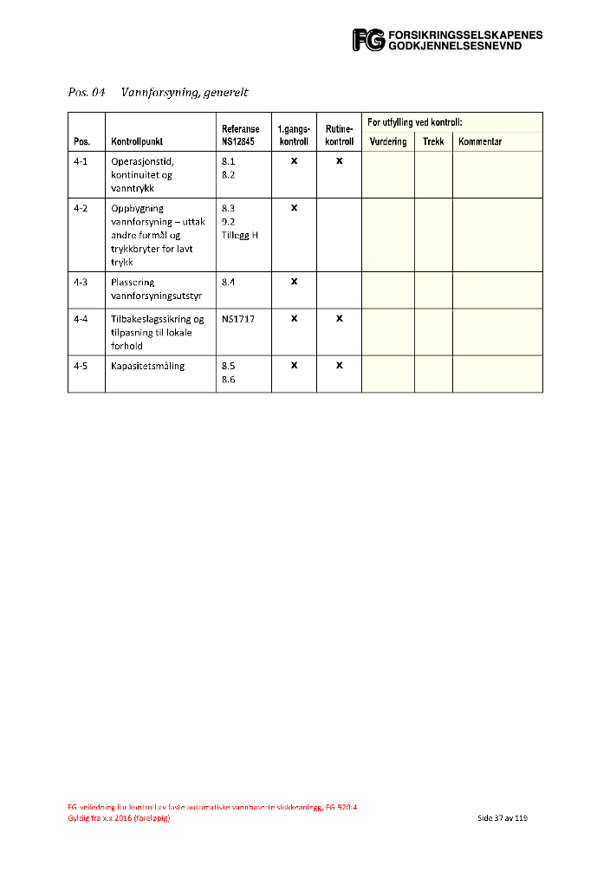
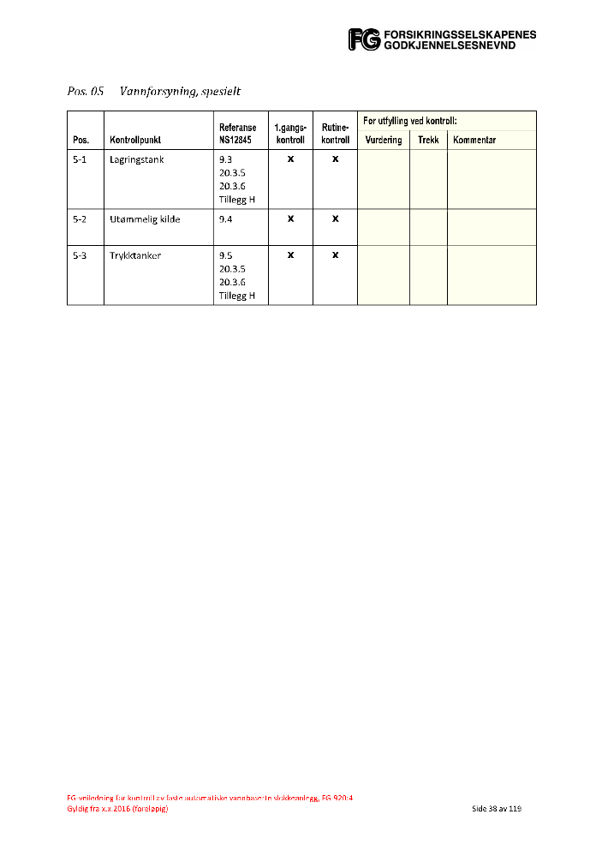
Del A-1. Sjekklister NS-EN 12845
Sjekklister med tilhørende kontrollpunkter er fordelt på følgende kategorier:
Dokumentasjon
Sprinklerbeskyttelsens omfang
Klassifisering
Vannforsyning, generelt
Vannforsyning, spesielt
Pumper
Anleggstyper og omfang
Sprinklerhoder, karakteristikk og plassering
Ventiler
Alarmer og alarmutstyr
Rørledninger
Skilt, angivelser og informasjon
Ettersyn, kontroll og vedlikehold
Samlet inneholder sjekklistene 63 kontrollpunkter.

Slide 20
Del A-2. Veiledningsskjema NS-EN 12845
Hvert enkelt kontrollpunkt (i den enkelte sjekkliste) har eget veiledningsskjema som gir følgende informasjon utover sjekklisten:
Utfyllende beskrivelse av kontrollomfang.
Retningslinjer for kategorisering av typiske forhold/avvik som avdekkes.
Kontrollpunktets trekk på anleggsvurderingen. Trekket er gitt i form av trekkintervaller.

Slide 21
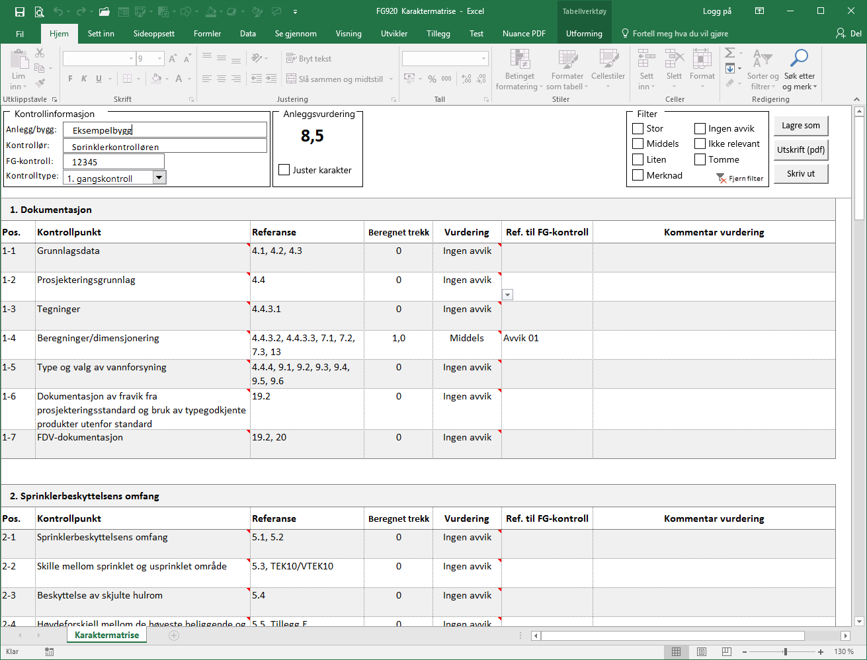
Karaktermatrise
Karaktermatrisen er en regnearksmodell i Excel for beregning av karakter for anleggsvurdering.
Karaktermatrisen består av sjekklistene fra systemspesifikk del, med felter for å legge inn vurdering.
Basert på vurderingen som legges inn gir karaktermatrisen anbefaling til trekk basert på retningslinjer gitt i veiledningsskjemaet for kontrollpunktet.
Påfølgende bilder viser karaktermatrisen oppbygning.

Slide 22
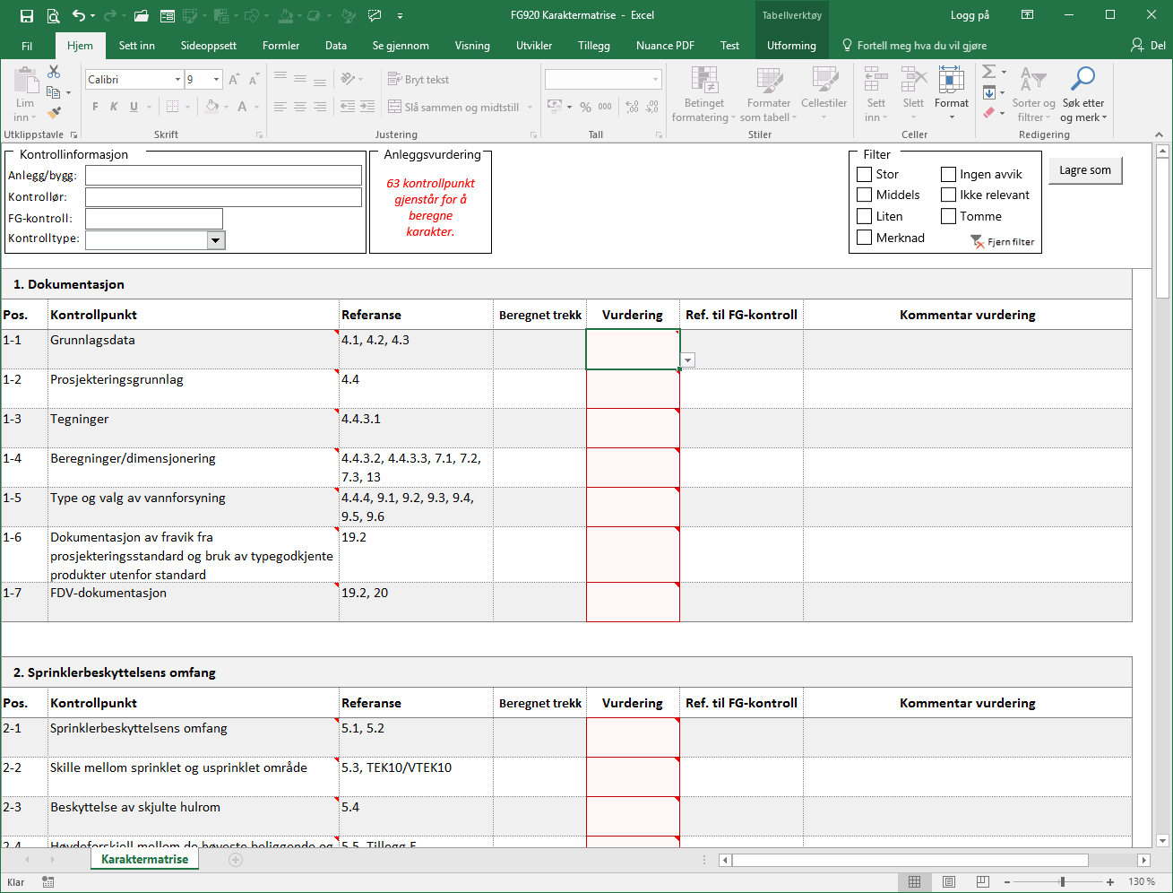
Oppbygning av karaktermaterisen
Karaktermaterisen består av to deler:
-1- øvre del med informasjon og funksjoner.
-2- hoveddel for utfylling av vurdering innenfor de enkelte kontrollpunkt.
1
2

Slide 23
Øvre del med informasjon og funksjoner
Denne delen vil ligge øverste hele tiden, og gir mulighet for:
å angi av kontrollinformasjon.
valg av kontrolltype.
sortere kontrollpunkter basert på vurdering.
utskrift/lagring.
Anleggsvurdering (karakter) vises her når alle kontrollpunkter er vurdert, samt at de gis mulighet for å justere denne hvor kontrolløren mener det er nødvendig.

Slide 24
Øvre del med informasjon og funksjoner
Kontrollinformasjon Generell informasjon om kontrollen:
Navn på anlegg/bygg
Navn på kontrollforetak og kontrollør
Referansenummer til FG-kontroll
Kontrolltype; 1.gangskontroll eller rutinekontroll
«1.gangskontroll» velges første gang karaktermatrisen benyttes, og det legges inn vurdering på alle kontroll-punktene. Dersom samme regneark benyttes ved påfølgende rutine-kontroll, velges «rutinekontroll». Da skjules kontrollpunkter når begge følgende kriterier oppfylles:
kontrollpunktet er etter kontroll-veiledningen ikke nødvendig å kontrollere ved rutinekontroll, og
kontrollpunktet er besvart og inneholder ikke avvik eller merknad fra 1.gangskontroll.

Slide 25
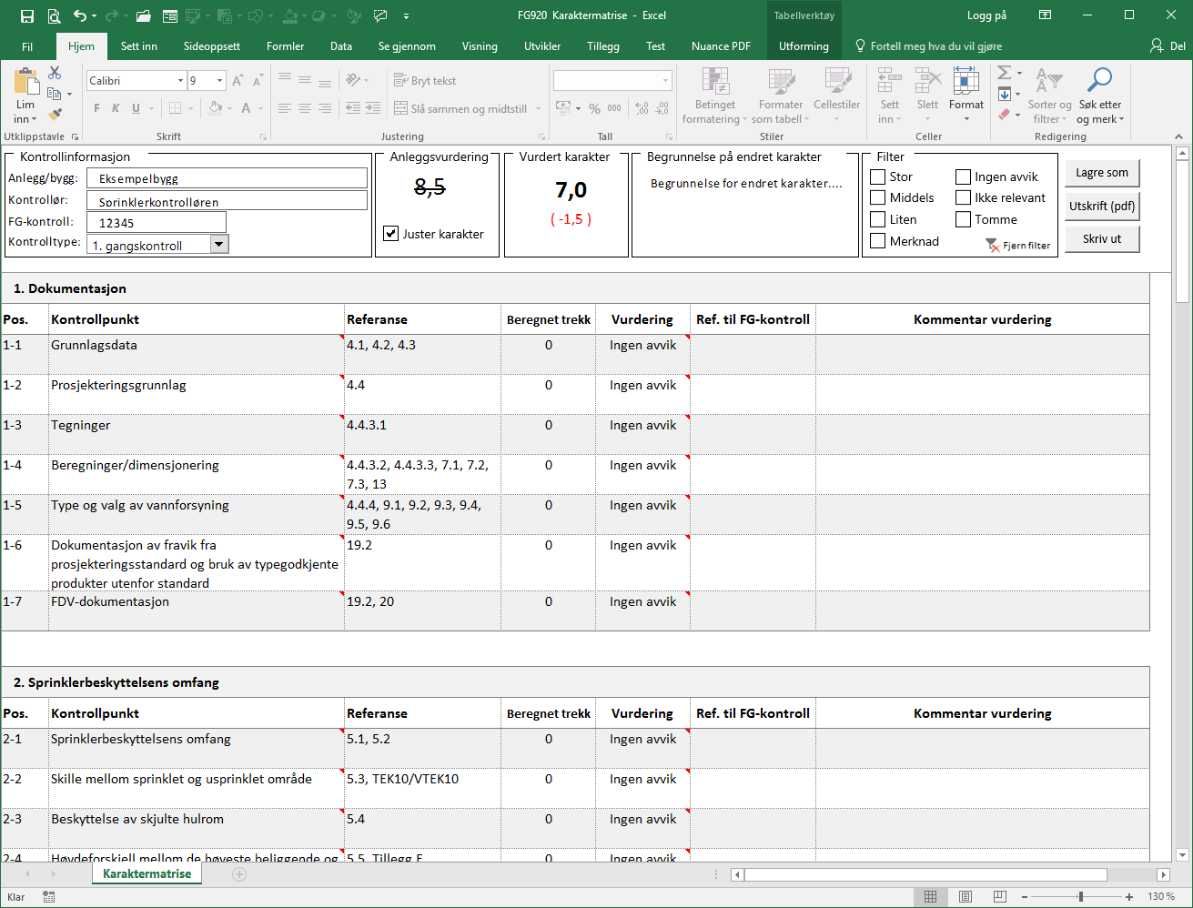
Øvre del med informasjon og funksjoner
Anleggsvurdering
Karakter for anleggsvurdering vises her når det er lagt inn vurdering på alle kontrollpunktene. Før alle kontrollpunktene er vurdert angis antall gjenstående kontrollpunkter før karakter vises.
Når anleggskarakter viser vil det også komme frem mulighet for å justere karakter. Når «juster karakter» velges under anleggsvurdering kommer feltene «vurdert karakter» og «begrunnelse på endret karakter» frem.

Slide 26
Øvre del med informasjon og funksjoner
Filter Mulighet for å sortere/skjule kontrollpunkter basert på vurderingene som er lagt inn. Ved å klikke f.eks. «stor» vises kun kontrollpunkter hvor det er lagt inn denne vurderingen. Flere filter kan være aktivert samtidig, f.eks. stor, middels, liten.
Alle filter kan fjernes ved å klikke «fjern filter».

Slide 27
Øvre del med informasjon og funksjoner
Lagre/utskrift
Mulighet for å lagre og skrive ut.
Utskrift vises først når alle kontrollpunktene er vurdert.
Det er også mulig skrive ut/lagre som vanlig i Excel.

Slide 28
Hoveddel
Denne delen viser sjekklistene som danner grunnlag for kontrollen. Sjekklistene er fordelt på 13 kategorier med tilhørende kontrollpunkter (totalt 63). For hvert kontrollpunkt gis følgende informasjon:
Posisjonsnummer (låst)
Kontrollpunkt (låst)
Referanse (låst)
Beregnet karakter (beregnes, men kan endres)
Vurdering (fylles inn)
Ref. til FG-kontroll (fylles inn)
Kommentar (fylles inn)
Deler av regnearket som må besvares av kontrollør vil markeres med lys rød bakgrunn og rød ramme.

Slide 29
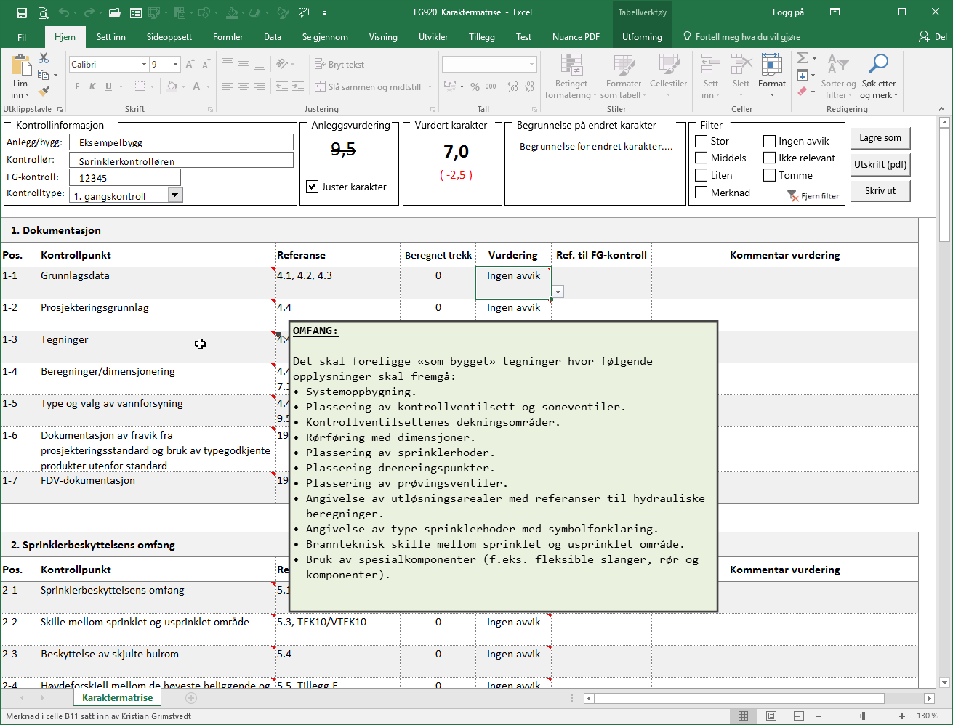
Hoveddel
Posisjonsnummer
Kontrollpunktets referansenummer, som benyttes i kontrollveiledningen under sjekklistene i del A-1 og veiledningsskjemaene i del A-2.
Kontrollpunkt
Utfyllende forklaring på hva som inngår i kontrollomfang på punktet er gitt i veiledningsskjemaene under del A-2 i kontrollveiledningen. Samme informasjon fås også ved å holde markøren over feltet i karaktermatrisen.
Referanse
Referanse standard eller regelverk. Hvor ingen spesiell standard eller regelverk er angitt, gjelder referansen til NS-EN 12845.
Alle feltene ovenfor er låst, og kan ikke endres av bruker.

Slide 30
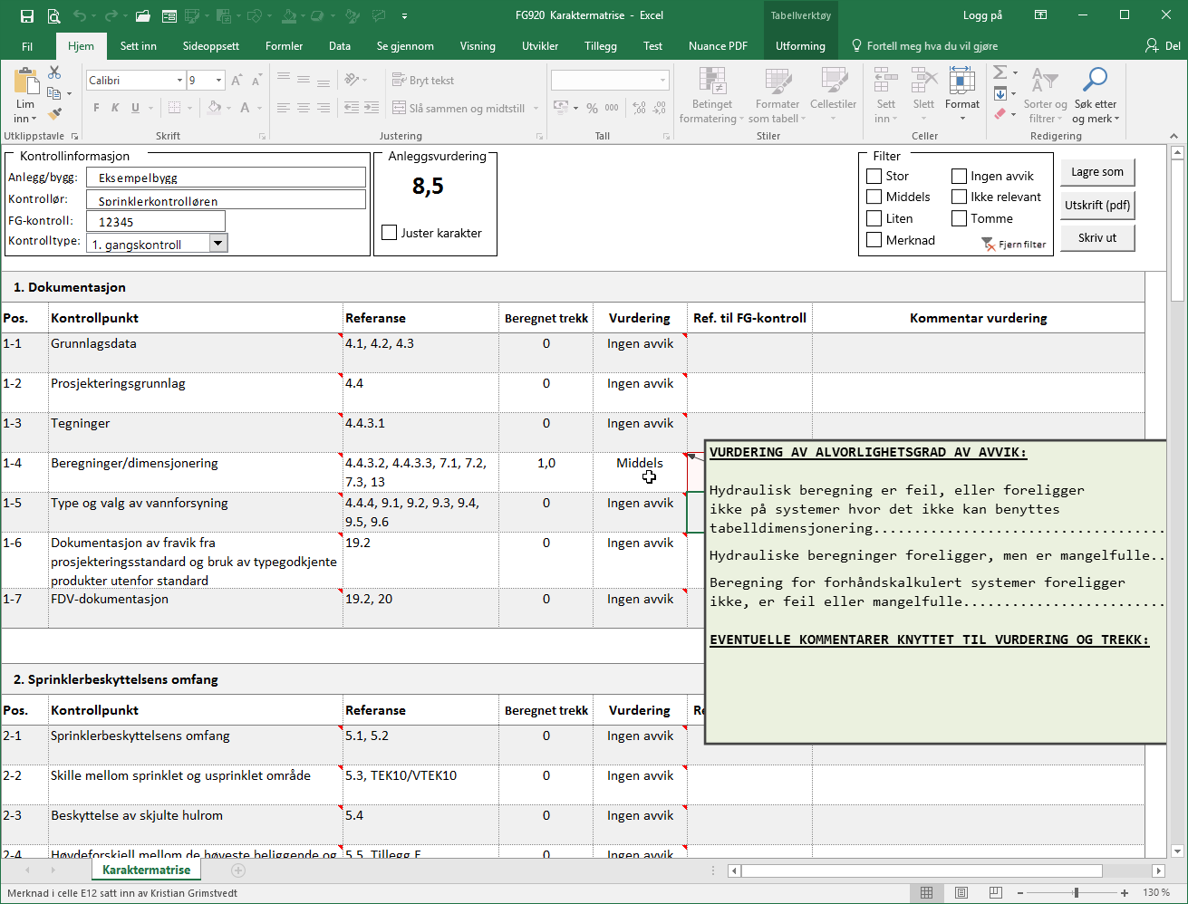
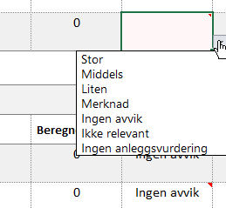
Hoveddel
Vurdering
Vurdering av kontrollpunktet legges inn her ved hjelp av egen nedtrekks-meny med følgende valgmuligheter:
Avvik - stor, middels, liten
Merknad
Ingen avvik
Ikke relevant
Ingen anleggsvurdering
Vurdering som legges inn skal være en samlet vurdering av alle funn innenfor kontrollpunktet. Se kontrollveiledning punkt 3.4 for beskrivelse av avvik og merknad, samt 3.5.4 for anlegg som ikke skal gis anleggsvurdering.
Hjelp til kategorisering funn er gitt i veiledningsskjemaene tilhørende hvert enkelt kontrollpunkt, eller ved å holde markøren over feltet i karaktermatrisen.

Slide 31
Hoveddel
Beregnet karakter
Trekk beregnes basert på vurderingen som er lagt inn på kontrollpunktet. Det gis trekk for vurderingsformen «stor», «middels» eller «liten».
Trekket som angis er høyeste anbefalte trekk i kontrollpunktets veiledningsskjema for valgt avviksnivå. Velges f.eks. «middels» under pos. 1-4 vil karaktermatrisen foreslå trekk på 1,0 i henhold til veiledningsskjema for dette punktet. Kontrolløren kan justere ned trekket innenfor intervallet som er angitt i veiledningsskjemaet. For pos. 1-4 betyr det at det vil være mulig å justere trekk ned til 0,5. Justeringen gjøres ved å velges cellen med beregnet verdi og skrive inn nytt trekk.

Slide 32
Hoveddel
Referanse til FG-kontroll
Referanse til relevante avvik eller merknader i FG-kontroll rapporten.
Fylles inn når valgt vurdering er «stor», «middels», «liten» eller «ingen anleggsvurdering».
Kommentar vurdering
Kommentarer til vurdering gjort for aktuelt kontrollpunkt.
Fylles inn når valgt vurdering er «merknad» eller «ingen anleggsvurdering».

